Slide 1
ОФОРМЛЕНИЕ ОКОН К НОВОМУ ГОДУ
Подготовил педагог дополнительного образования Юдина А.В.

Slide 2
Независимо от того, как вы будете декорировать проем, есть несколько общих правил, которых стоит придерживаться.
Выдерживайте единый стиль.

Slide 3
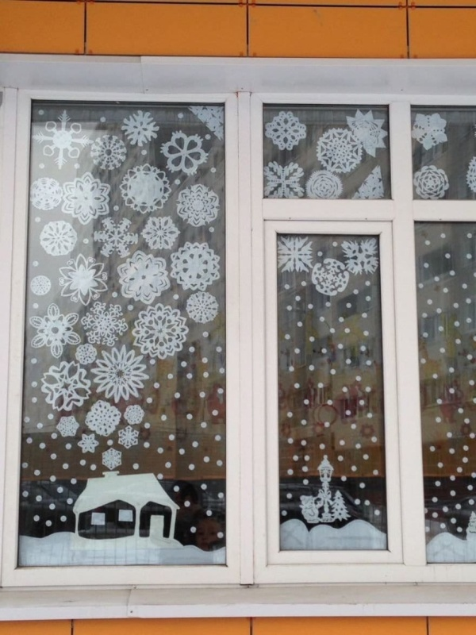
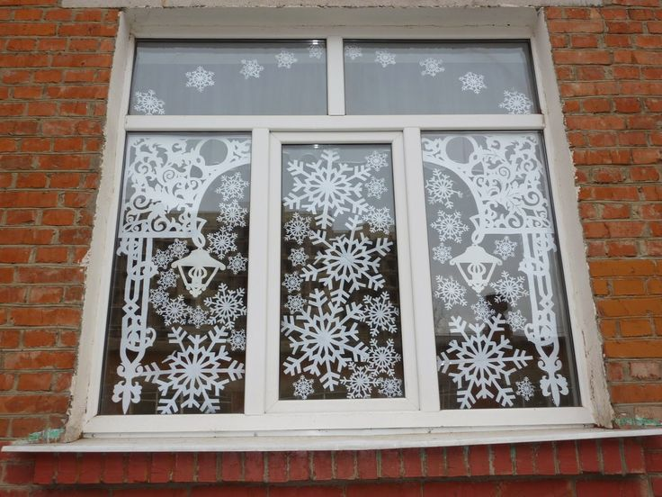

Slide 4
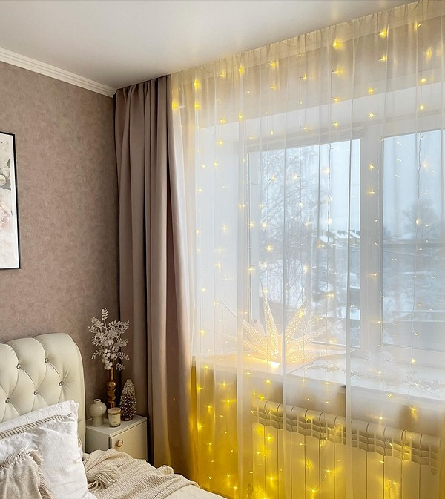
ВАРИАНТЫ ДЕКОРА
Один из самых простых и при этом ярких вариантов, как украсить окно к Новому году, — декорировать проемы гирляндой (или даже несколькими!).

Slide 5
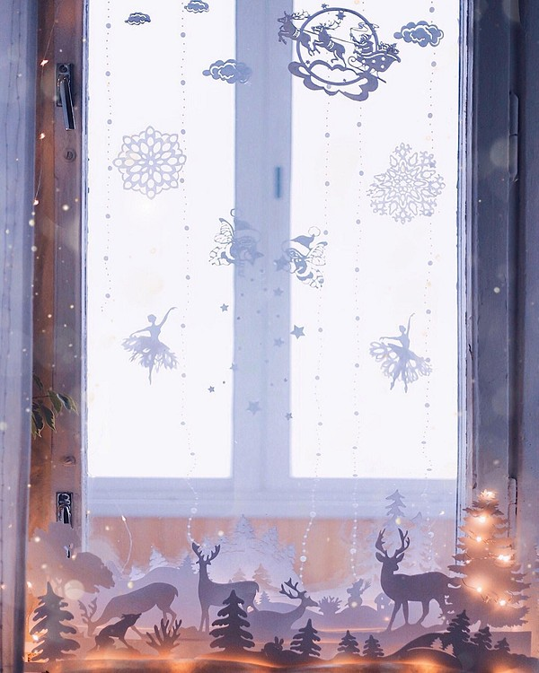
Варианты декора

Slide 6
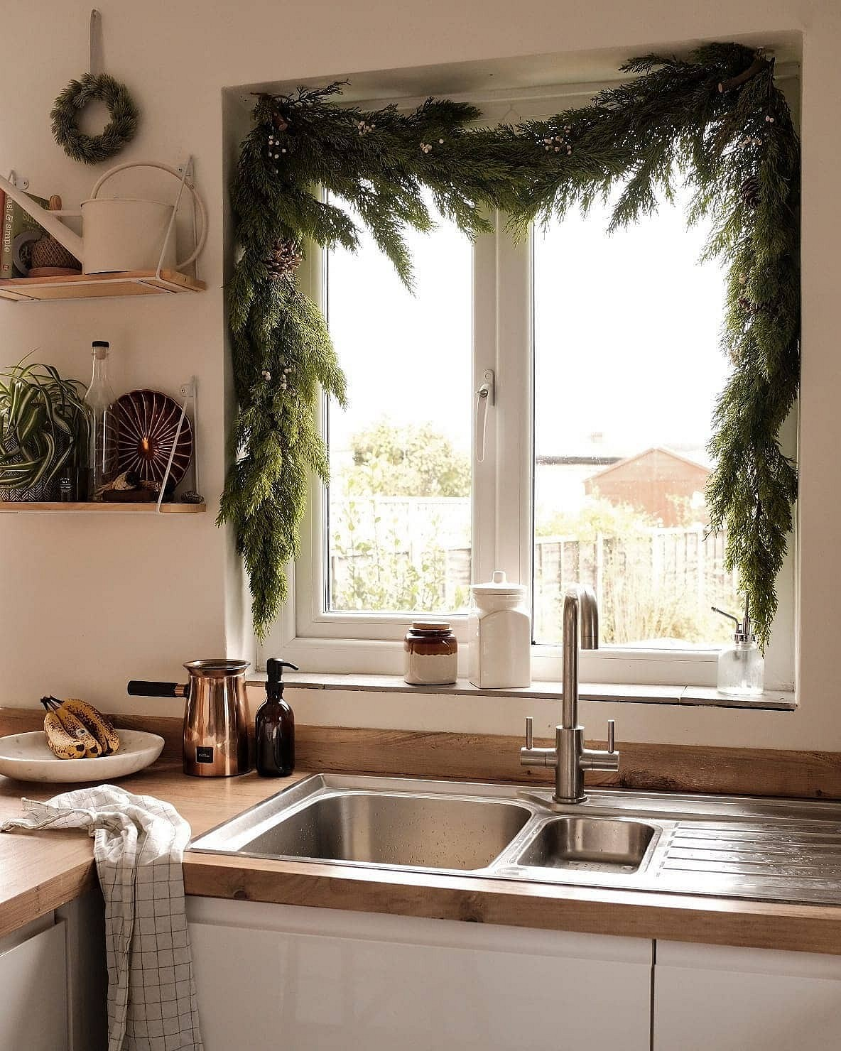

Slide 7
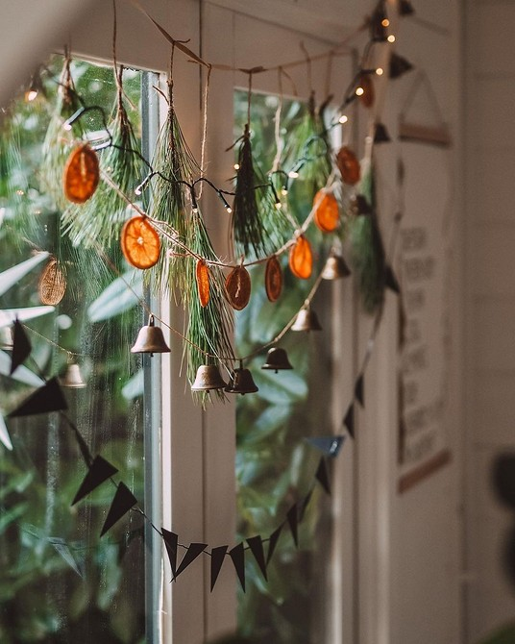
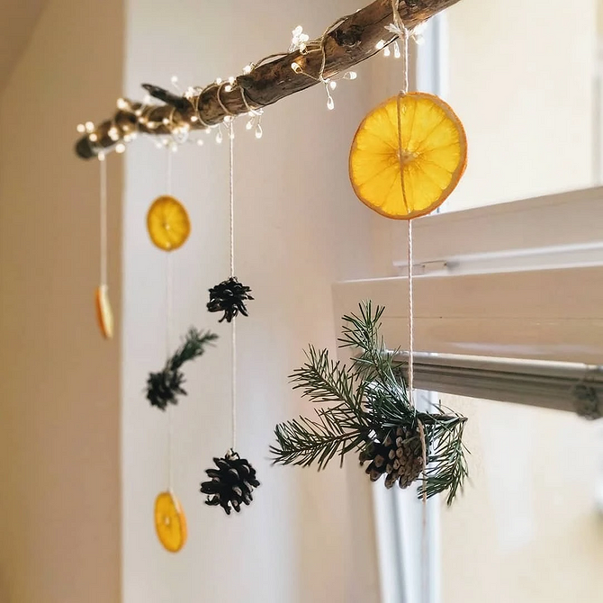

Slide 8
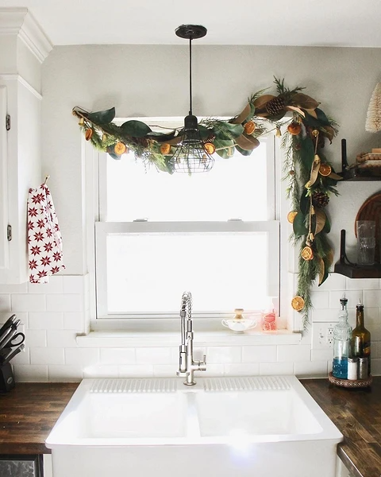
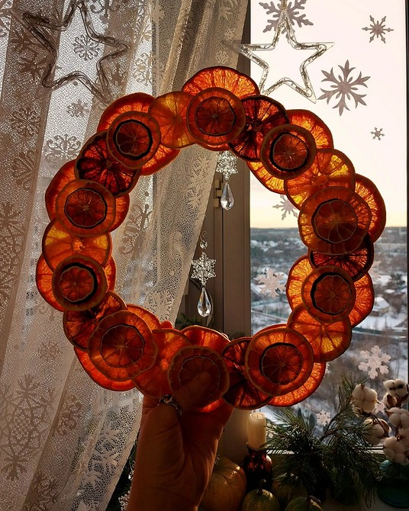

Slide 9
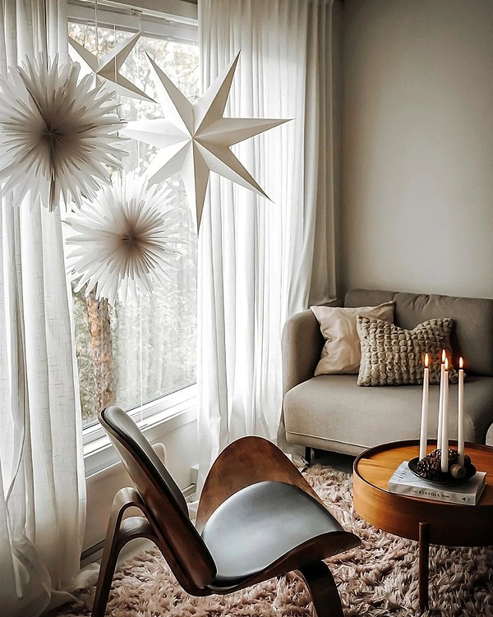
БУМАЖНЫЕ ФИГУРЫ
Еще один вариант украшения из бумаги — объемные фигуры. Конструкция, размер, форма могут быть любыми — все зависит от вашей фантазии.
Самые популярные бумажные изделия на новогоднюю тематику — рождественская звезда или цветок. Такой декор пришел к нам из скандинавских интерьеров, но, как и многие атрибуты этой стилистики, быстро прижился у нас.
У фигурок из бумаги есть несколько плюсов:
Делаются из недорогих материалов.
Экологичны и безопасны для все семьи.
Выглядят лаконично и не создают ощущение избыточной пестроты.
Их несложно смастерить своими руками.
Хорошо сочетаются с другими аксессуарами.

Slide 10
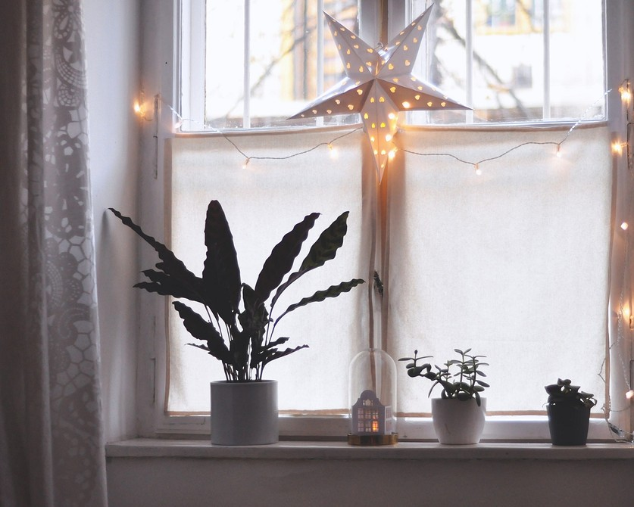

Slide 11
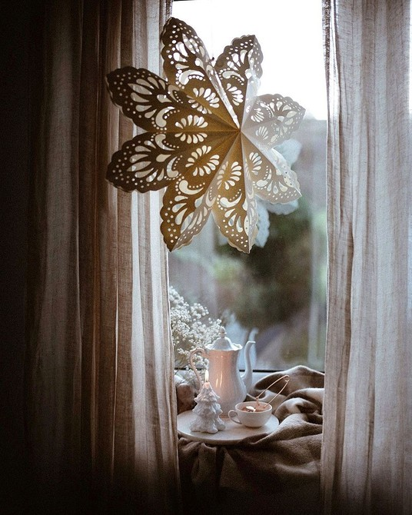
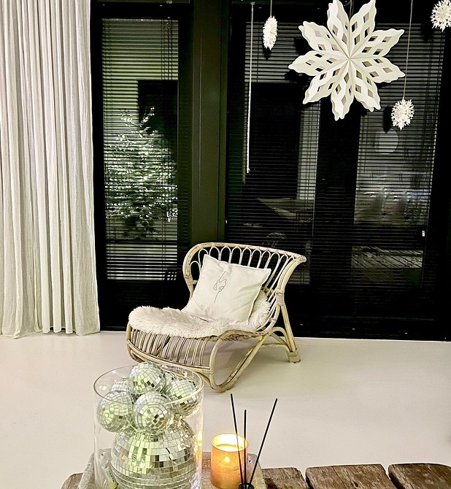

Slide 12
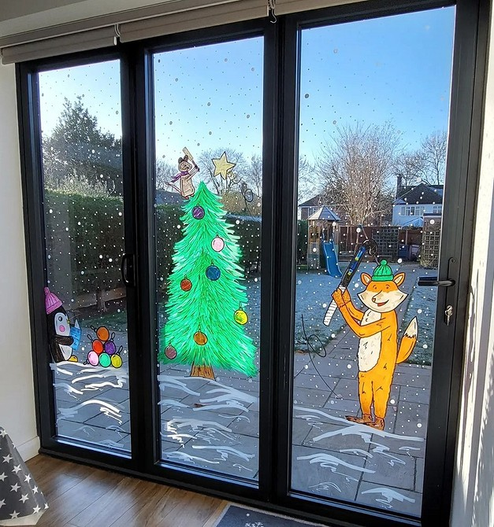
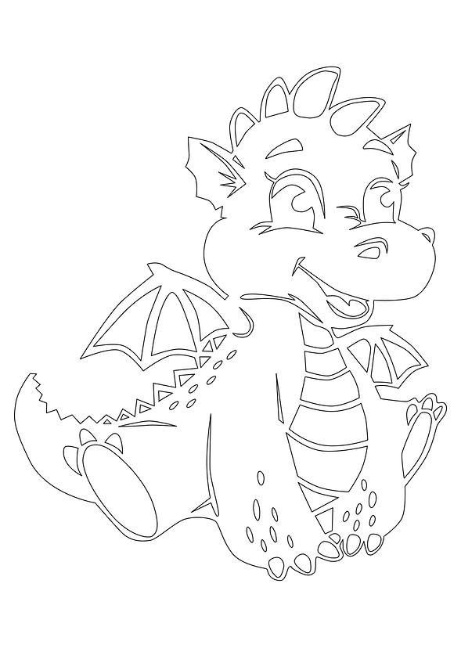
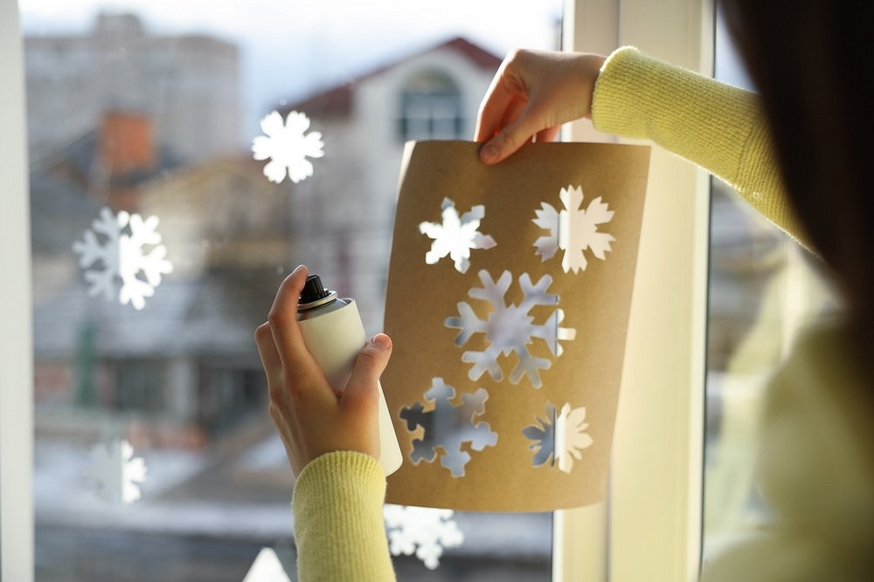
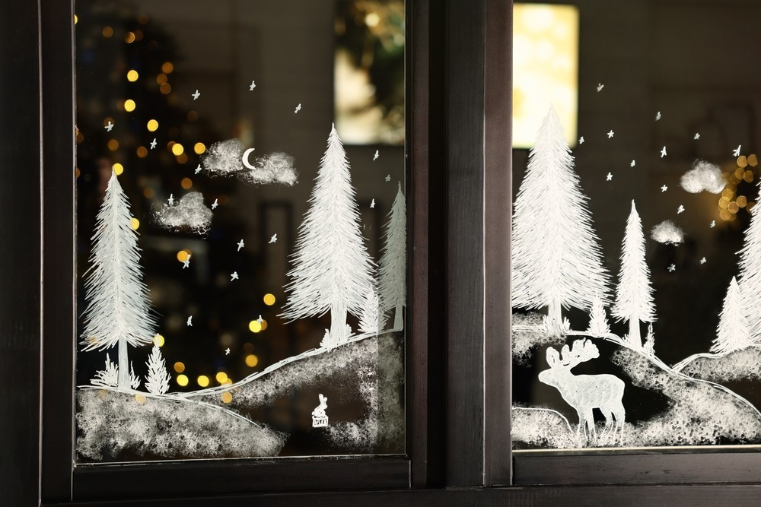
Трафареты
новогодние

Slide 13
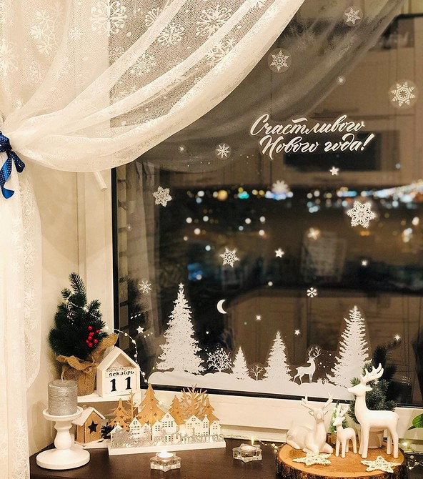
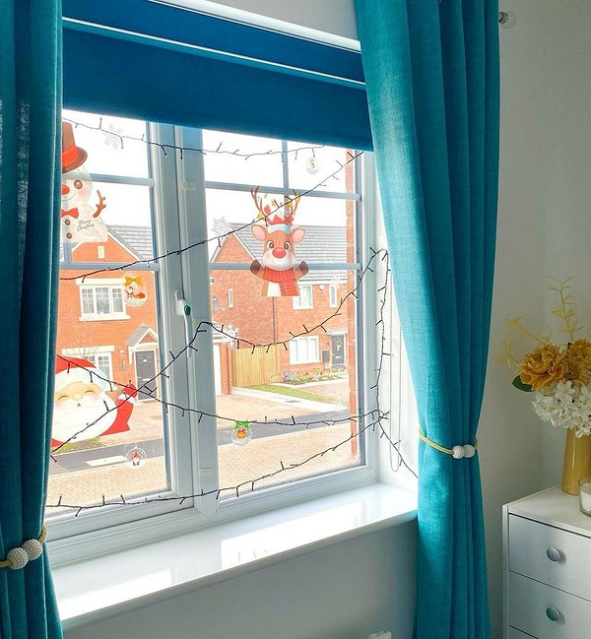
Наклейки
Если вы не любите самодельный декор или не хотите тратить много времени на украшение, а затем и чистку стекол, вместо трафаретов можно использовать наклейки.

Slide 14
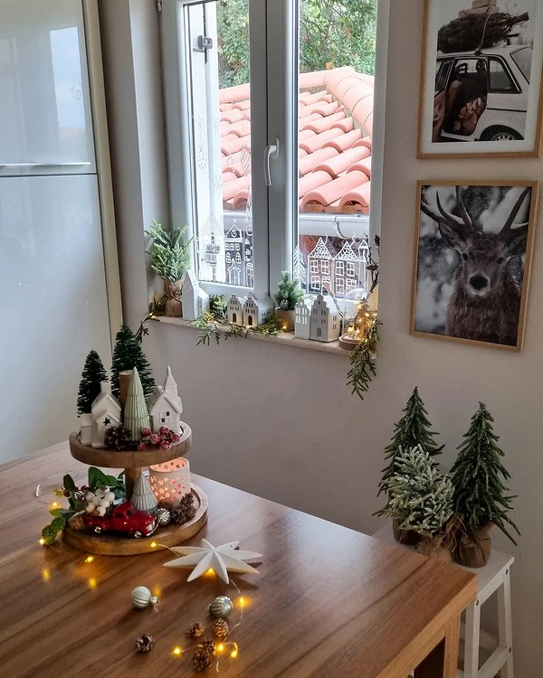
Декоративная композиция
Наконец, нельзя забывать, что проем состоит не только из стекла, но из подоконника.
Его тоже можно — и нужно — украсить, а иногда это будет и вовсе единственный декор (например, если вы потом не хотите чистить окно от наклеек, искусственного снега или скотча). Поскольку поверхность достаточно узкая, на ней лучше размещать компактные предметы.
Можно составить тематическую композицию из:
Декоративных свечей — ароматизированных и обычных.
Еловых веток — в пучках, вазе, свободно разложенные.
Пряничных домиков и других съедобных украшений.
Высушенных фруктов на блюде, в банке, в виде гирлянды.
Фигурок на новогоднюю тематику.
Подсвечников в виде домиков, снежинок, колокольчиков и т.п.
Два главных правила при декорировании подоконника: безопасность и удобство.

Slide 15
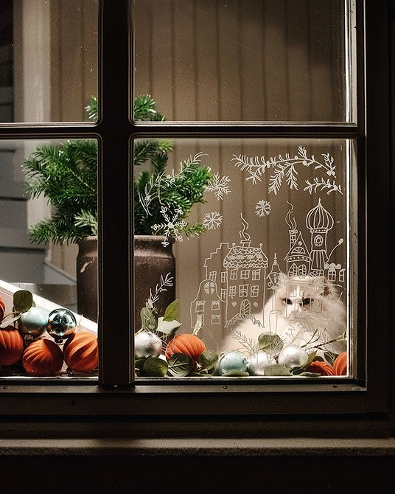
Важно, чтобы маленькие дети или животные (да и вы сами) случайно не смахнули на себя украшения, особенно если в композицию входят свечки

Slide 16
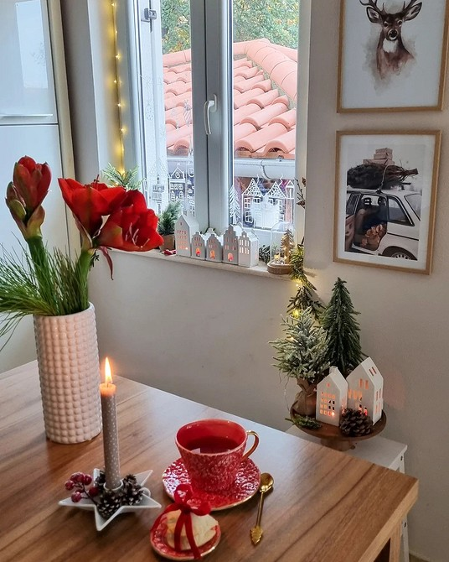
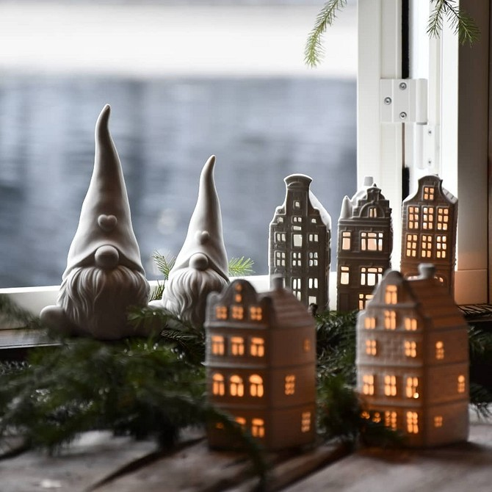

Slide 17
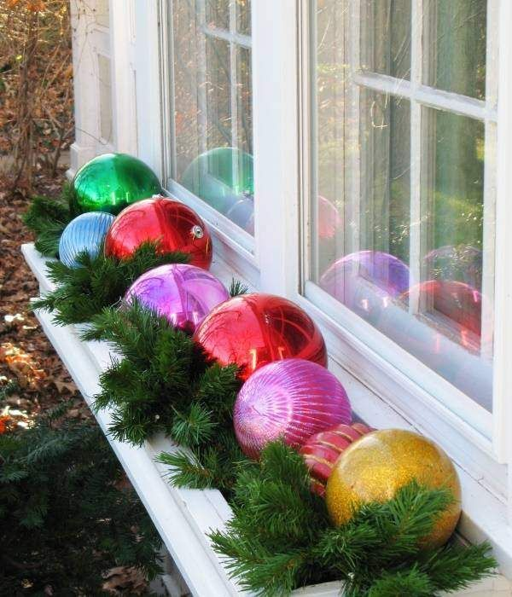
Подоконник с улицы тоже можно украсить! Например, повесить небольшой венок или разложить еловые ветки, украшенные бантиками, игрушками, шишками. На них будет красиво ложиться снег и создавать по-настоящему сказочную атмосферу.

Slide 18
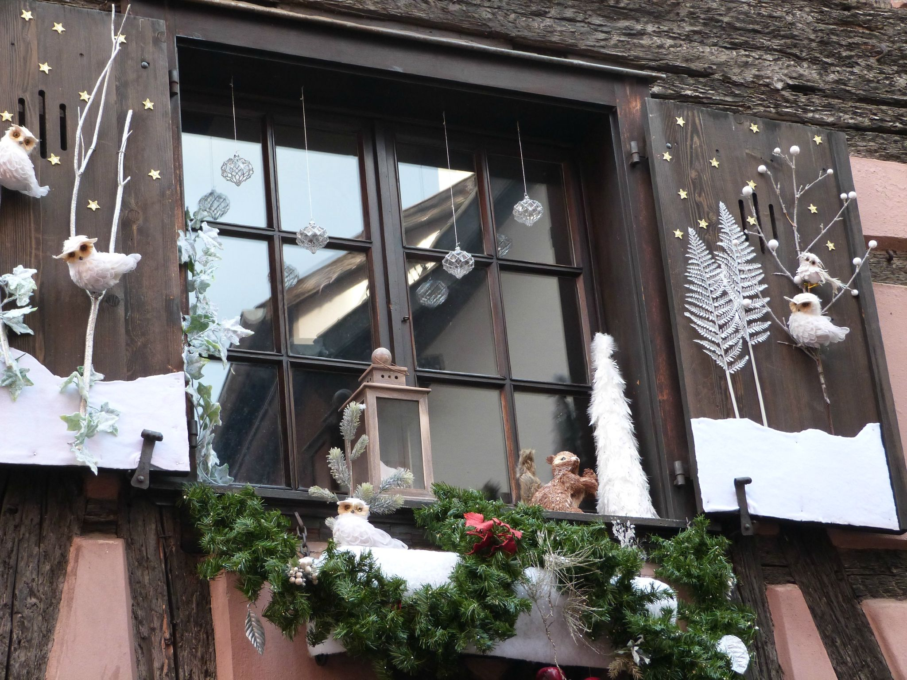
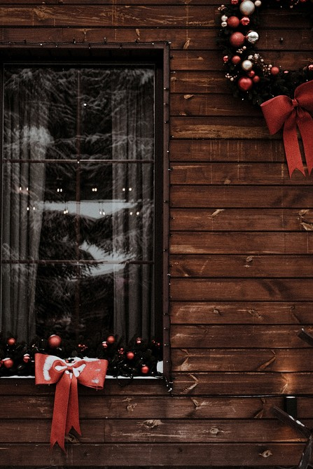

Slide 19
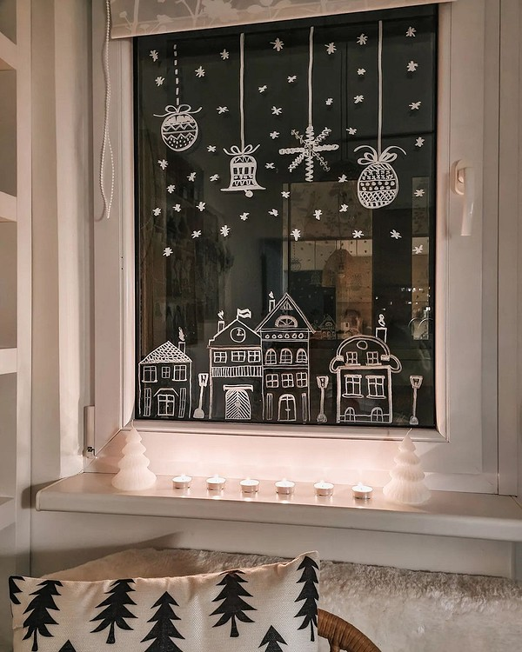
Выбор окна в качестве объекта художественной деятельности не случаен. Окно является промежуточным звеном между внутренним пространством дома и улицей. С одной стороны, окно отделяет мир снаружи от мира внутри, а с другой — служит для сообщения между ними. Зимой хочется видеть пушистый снег, красивые дома, белые деревья. Но бывает, что погода подводит и вид из окна не очень радует. Украшение стекол помогает компенсировать эти недостатки, создает праздничное настроение, изменяет восприятие. В мороз тянет к теплу. Хочется быть внутри дома, среди родных и близких людей. Украшение окна замыкает теплый круг доброго общения. А еще в декабре мечтается о чуде. Подарить его позволяет бумажная сказка на стекле.

Slide 20
https://www.ivd.ru/dizajn-i-dekor/dekorirovanie/oformlenie-okon-k-novomu-godu-idei-shablony-i-videoinstruktsiyi-68-foto-109012
https://yandex.ru/images/search?from=tabbar&text=%D0%9E%D0%A4%D0%9E%D0%A0%D0%9C%D0%9B%

